Slide 1
Dosage
Agrégation 2020

Slide 2
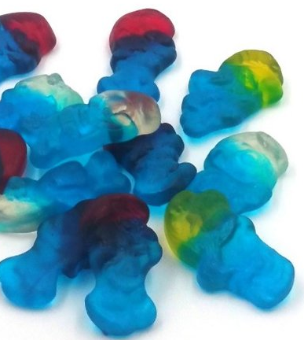
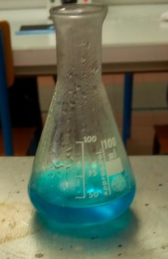
Echelle de teinte : colorant Bleu E131
Tube T₁
_{C = 1.10}⁻⁵ _{mol/L}
Tube T₂
_{C = 8.10}⁻⁶ _{mol/L}
Tube T₃
_{C = 6.10}⁻⁶ _{mol/L}
Tube T₄
_{C = 4.10}⁻⁶ _{mol/L}
Tube T₅
_{C = 2.10}⁻⁶ _{mol/L}

Slide 3
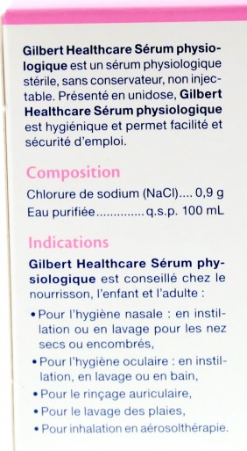
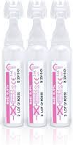

Sérum physiologique

Slide 4
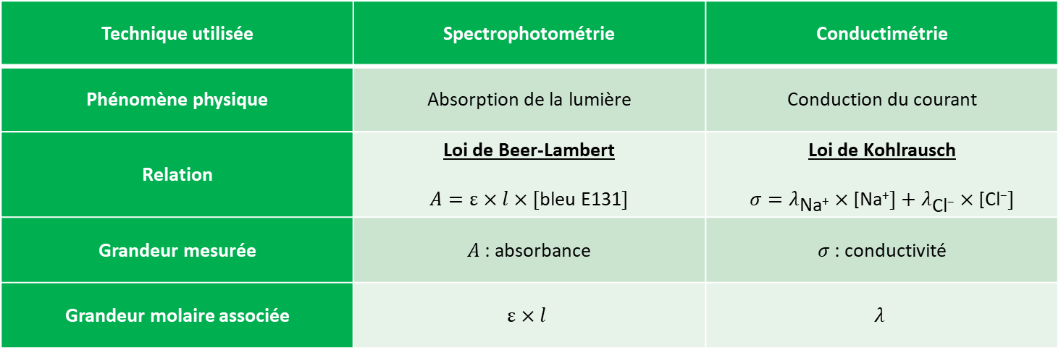
Loi de Kohlrausch
Technique utilisée | Spectrophotométrie | Conductimétrie
Phénomène physique | Absorption de la lumière | Conduction du courant
Relation | Loi de Beer-Lambert $$A=ε×l×[\text{bleu} \text{E}\text{131}]$$ | Loi de Kohlrausch $$σ=λ_{\text{Na}\text{+}}×\text{[}\text{Na}\text{+}]+λ_{\text{Cl}\text{−}}×\text{[}\text{Cl}\text{−}]$$
Grandeur mesurée | $A$ : absorbance | $σ$ : conductivité
Grandeur molaire associée | $$ε×l$$ | $$λ$$

Slide 5
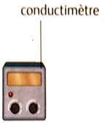
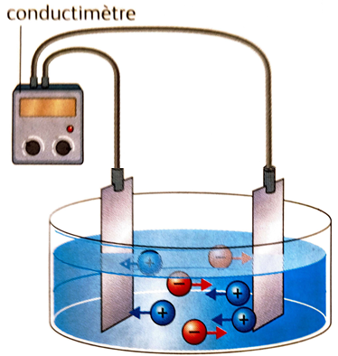

Dispositif expérimental
Cellule conductimétrique
Passage d’un courant
Ions négatifs: Cl⁻
Zoom
Ions positifs : Na⁺

Slide 6
Dosage par étalonnage
Type de dosage | Étalonnage
Méthode | Non destructrice
Suivi | Spectrophotométrique, conductimétrique
Avantages | Facile d’obtenir une concentration une fois l’étalonnage terminé
Inconvénients | Étalonnage long à réaliser

Slide 7
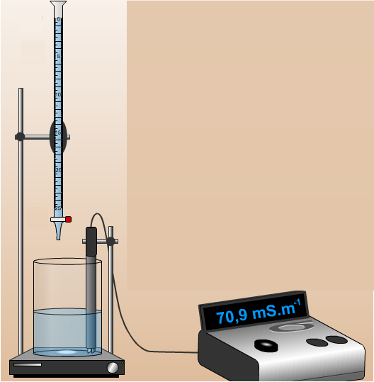
Dispositif de titrage
Burette contenant la solution titrante
Simulation
Conductimètre
Cellule conductimétrique
Solution titrée

Slide 8
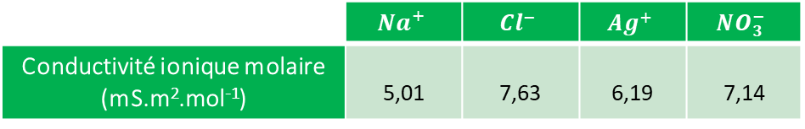
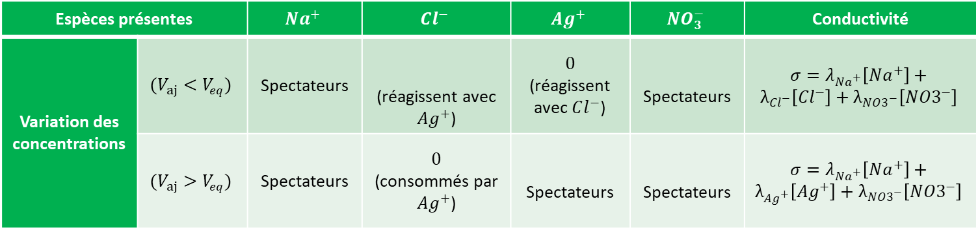
Evolution de la conductivité
Na⁺ (aq) + Cl⁻(aq) + Ag⁺(aq) + NO₃⁻(aq)
AgCl(s) + NO₃⁻(aq) + Na⁺ (aq)
 | $$Na^{+}$$ | $$Cl^{−}$$ | $$Ag^{+}$$ | $$NO_{3}^{−}$$
Conductivité ionique molaire (mS.m².mol⁻¹) | 5,01 | 7,63 | 6,19 | 7,14
Espèces présentes |  | $$Na^{+}$$ | $$Cl^{−}$$ | $$Ag^{+}$$ | $$NO_{3}^{−}$$ | Conductivité
Variation des concentrations | $$(V_{aj}<V_{eq})$$ | Spectateurs | (réagissent avec $Ag^{+}$) | $$0$$ (réagissent avec$Cl^{−}$) | Spectateurs | $$σ=λ_{Na^{+}}\left[Na^{+}\right]+$$ $$λ_{{Cl}^{−}}\left[{Cl}^{−}\right]+λ_{{NO3}^{−}}\left[{NO3}^{−}\right]$$
 | $$(V_{aj}>V_{eq})$$ | Spectateurs | $$0$$ (consommés par $Ag^{+}$) | Spectateurs | Spectateurs | $$σ=λ_{Na^{+}}\left[Na^{+}\right]+$$ $$λ_{Ag^{+}}\left[Ag^{+}\right]+λ_{{NO3}^{−}}\left[{NO3}^{−}\right]$$

Slide 9
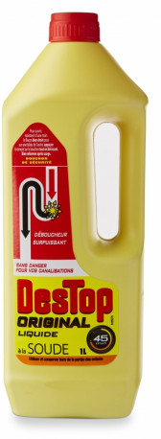
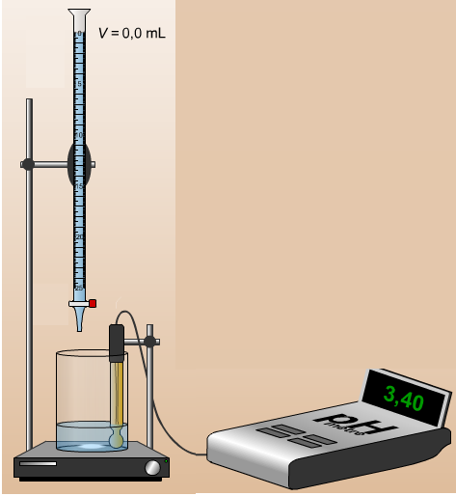
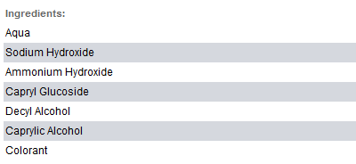
Dosage de la soude du Destop
Simulation
Burette contenant de l’acide chloridrique
C₁= 1,0.10⁻¹mol/L
pH-mètre
Sonde pH-métrique
20% en masse
V₀= 20mL
de Destop dilué par 100

Slide 10
Tableau comparatif
Type de dosage | Étalonnage | Titrage
Méthode | Non destructrice | Destructrice
Suivi | Spectrophotométrique, conductimétrique | Conductimétrie, pH-métrie, colorimétrie
Avantages | Facile d’obtenir une concentration une fois l’étalonnage terminé | Rapide à réaliser
Inconvénients | Étalonnage long à réaliser | Destructeur : on doit refaire un dosage pour chaque solution

Slide 11
Merci

